Slide 1


И ГОРИЗОНТАЛИ ПРОМЫШЛЕННОЙ АВТОМАТИЗАЦИИ
ВЕРТИКАЛИ
StruxureWare SCADA Expert ClearSCADA®
Программное обеспечение для систем телеметрии и систем SCADA с удаленным управлением

Slide 2
И ГОРИЗОНТАЛИ ПРОМЫШЛЕННОЙ АВТОМАТИЗАЦИИ
ВЕРТИКАЛИ
Введение

Slide 3
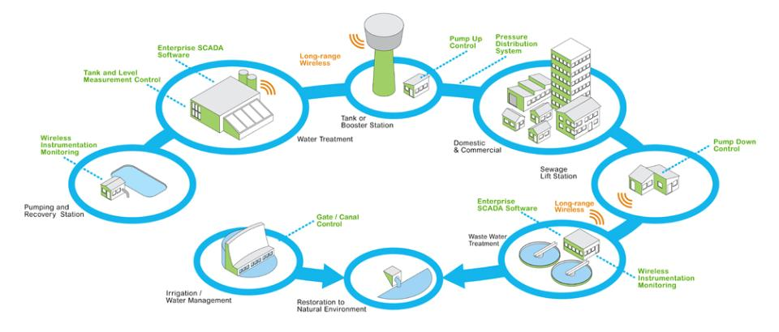
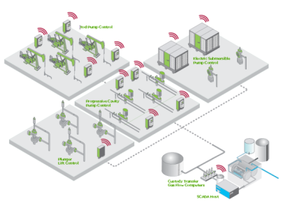
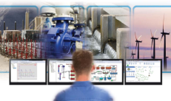

Задачи удаленного управления объектами жизнеобеспечения
  Водоснабжение и водоотведение
  Широкий набор функций SCADA для насосных и компрессорных станций
  Очистные сооружения
  Нефть и газ
  Мониторинг и управление устьем скважины
  Вычислитель расхода газа
  Контроллер механизированной добычи
  Нагнетание воды в пласт, Газлифт, Управление запорными задвижками
  Энергетика и гидроэнергетика
  Автоматизация подстанций, Распределенная автоматизация, Возобновляемая энергия

Slide 4
Проблемы в системах водоснабжения и водоотведения
Типовая система водоснабжения и водоотведения
  Территориально разнесенные насосные/компрессорные станции
  Соблюдение требований регламентов и отчетность
  Объект жизнеобеспечения – подверженность к кибератакам
  Увеличение эксплуатационных расходов в то время как бюджеты уменьшаются
Требования к системе
  Удаленные управление и контроль
  Ведение подробного журналирования событий и аудиторский учет
  Улучшенные шифрование и аутентификация
  Высочайшая эффективность

Slide 5
Проблемы в нефтегазовой отрасли
Типовые скважины и промысловые объекты
  Обычно большое количество территориально разнесенных объектов
  Непрерывное функционирование в реальном времени
Требования к системе
  База данных реального времени, многослойная векторная графика
  Максимальная доступность посредством резервирования, переадресации сообщений об авариях
  Быстрый и эффективный анализ большого количества объектов/ скважин

Slide 6
И ГОРИЗОНТАЛИ ПРОМЫШЛЕННОЙ АВТОМАТИЗАЦИИ
StruxureWare SCADA Expert ClearSCADA® как средство для решения насущных проблем в системах жизнеобеспечения
ВЕРТИКАЛИ

Slide 7
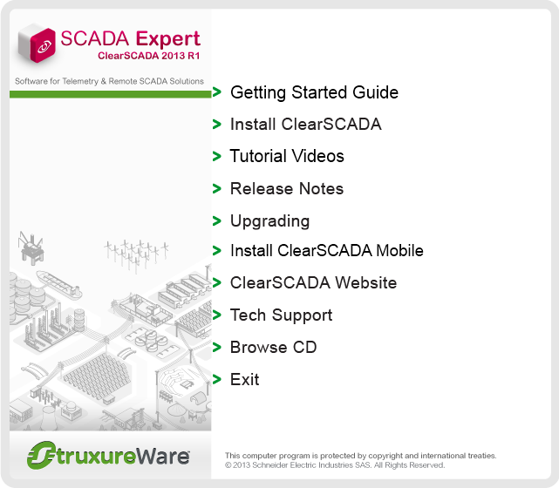


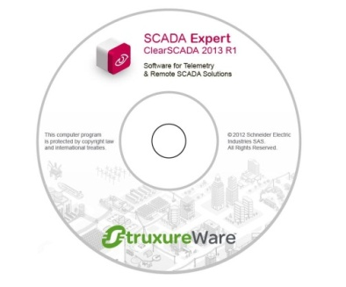
От ClearSCADA к SCADA Expert
StruxureWare – это собственная торговая марка компании Schneider Electric. StruxureWare представляет собой набор приложений для управления производственной деятельностью предприятия при сохранении прежних ресурсов
ClearSCADA, как часть Уровня Управления, теперь носит название SCADA Expert ClearSCADA

Slide 8
Ключевые преимущества
Управление стоимостью владения активами и эксплуатационными расходами
    Объектно-ориентированная среда разработки с изменениями конфигурации в режиме on-line
    Встроенные функции SCADA с интеграцией в систему телеметрии от Schneider Electric
    Масштабируемая и гибкая архитектура SCADA
Обеспечение надежной и безопасной работы в сети WAN
    Протоколы обмена данными, обеспечивающие отсутствие потерь данных и надежную связь в сетях WAN
    Встроенная многоуровневая система управления безопасностью
    Тройное резервирование Сервера и LAN
Повышение продуктивности и эффективности работы
    Простая интеграция в бизнес-системы (ERP, Asset Management software..)
    Интегрированная система диагностики и профилактического тех.обслуживания

Slide 9
Основные компоненты системы
Интеграция с устройствами телеметрии
  Управление конфигурацией SCADAPack RTU
  Прямое конфигурирование и сбор данных от вычислителей расхода газа SCADAPack
Повышенная безопасность
Многоуровневое управление безопасностью
Поддержка защищенного протокола
Серверы расположены позади ДМЗ
Встроенные функции телеметрии
IEC 60870-5-101/104 и DNP3
Локальное хранение данных
Автоматическое заполнение
Обработка множества WAN соединений
Бизнес и ИТ-интеграция
SQLинтерфейс (ODBC,OLE-DB)
SOAP/XML
SE Web сервисы
.NET
OPC DA/HDA
Надежное функциониро-вание
Тройное резервирование сервера
Двойное резервирование LAN и WAN
Продвинутая среда разработки
Полностью объектно-ориентированная
Шаблоны
Векторная графика
IEC 61131 логика
Встроенные SCADA функции
Web-сервер
Исторические записи
Генератор отчетов
Система управления алармами
Масштабируемая архитектура
      От 250 до 500,000 точек
      Полнофункциональный клиент или web-клиент
      От одиночной системы до системы с тройным резервированием
      Изменения конфигурации в режиме он-лайн

Slide 10
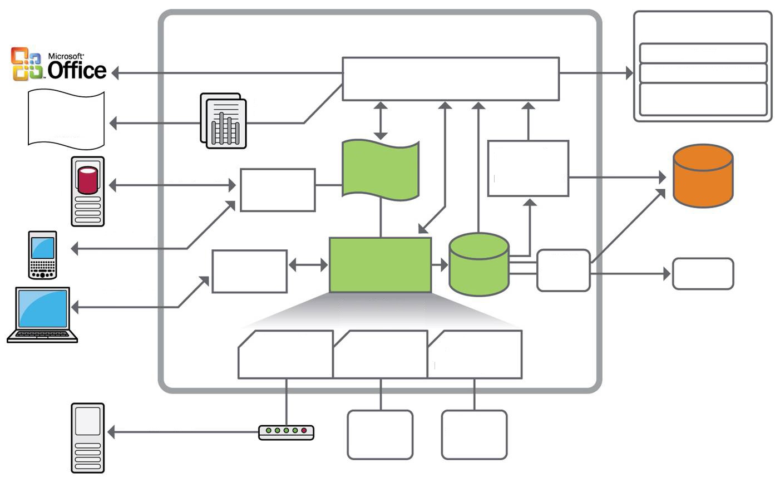
Архитектура системы
Интеграция в бизнес системы
ERP
SQL интерфейс (ODBC & OLE-DB) SOAP/XML и .NET
Управление активами
csv,xml,pdf, excel, obdc email
Генератор отчетов
Системы управления производством
Журнал алармов и событий
Агрегация данных
(мин., макс., среднее)
Email сервер
pop3/smtp
Пере-адресация алармов
odbc
Внешняя БД
tap/прямая sms
База данных реального времени
WEB-сервер
Истори-ческие данные
ODBC, OPC,HDA интерфейсы
Архив данных
xtml/xml & ssl
Сбор данных
ввода-вывода c серверов
Производи-тельность сети/сервера
Сторонние OPC
Открытая телеметрия Modbus, DNP3
snmp/icmp
Сторонние OPC
Независимые поставщики оборудования

Slide 11
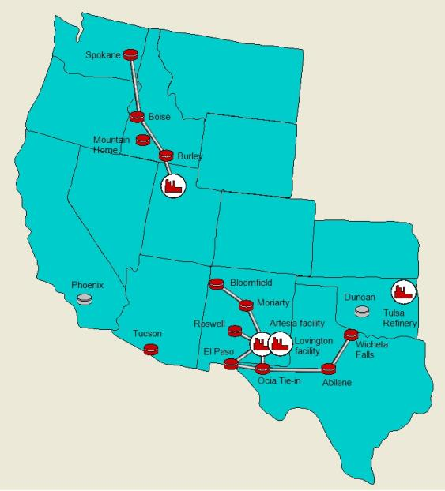
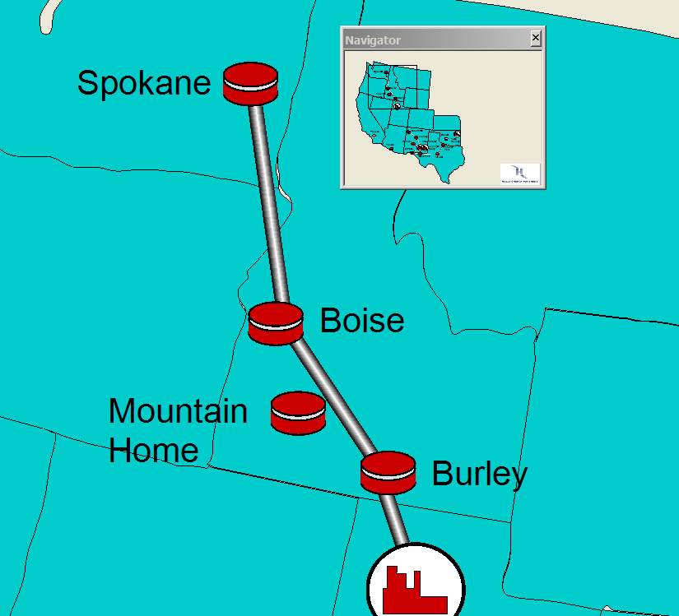
Векторная графика
Векторная графика идеальна для отображения карт местности
Независимость от разрешения системы Windows, без потери деталей
Возможность работы со слоями для увеличения изображения и работы с ним
Импорт файлов в формате AutoCAD

Slide 12
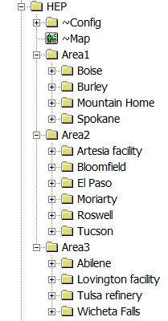
Объектно-ориентированная архитектура
Объектно-ориентированная архитектура для создания шаблонов объектов
Объекты низкого уровня представляют собой одиночные устройства (например, насосы) со связанными
  Тегами, алармами и событиями
  Параметрами безопасности
  Параметрами связи
Объекты верхнего уровня представляют собой целые подсистемы и обычно состоят из групп устройств

Slide 13
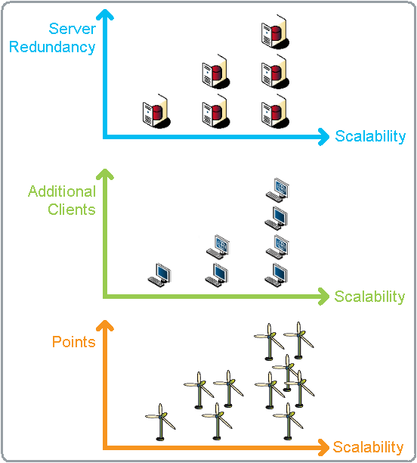
Возможность расширения системы с целью защиты инвестиций
Поддержка возможности расширения в будущем
Поддержка 32 или 64-битной платформы Windows®
Возможность тройного резервирования системы
Лицензии на подключение: от 250 до 500 000 точек
Подключение дополнительных ViewX и WebХ клиентов

Slide 14





Распределенная серверная архитектура
Функционирование клиента
Клиенты ViewX могут иметь доступ к нескольким системам
Объединение алармов, трендов и мимик, поступающих из обеих систем
Возможность смены экранных форм
Система /
Завод 1
WAN
Система /
Завод 2
Основной сервер
Основной сервер

Slide 15


Многоуровневая серверная архитектура
WAN коммуникации с использованием DNP3
Структура Master / Slave
Коммуникации на основе событий, уменьшена полоса пропускания канала
Удаленные команды
Поддержка передачи данных
Аутентификация данных
Центральный пункт управления
Op 1
Op 2
Местный завод / предприятие
Пара серверов
Основной / Резервный
Op 1
WAN
Пара серверов
Основной / Резервный

Slide 16
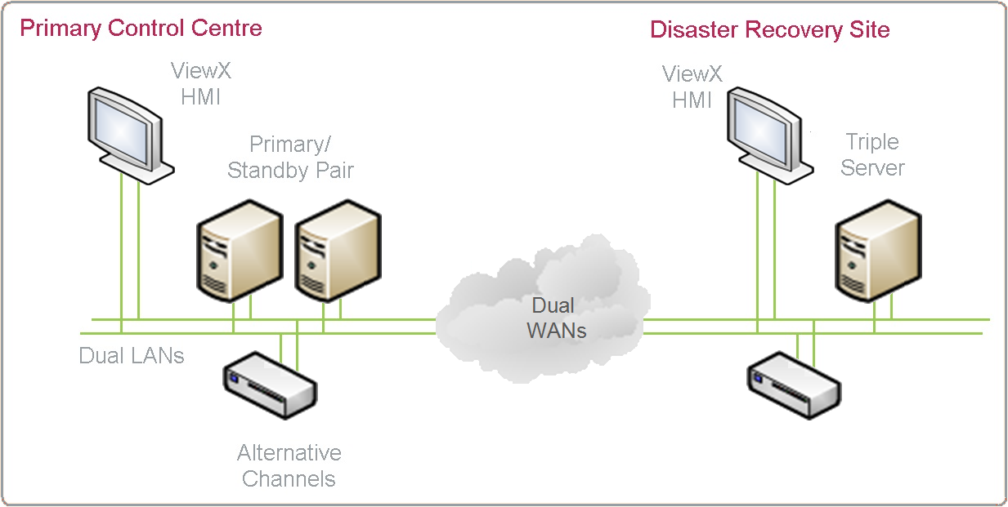
Надежность за счет резервирования
      До 3-х резервных серверов
      Резервный сервер может размещаться на удаленном объекте
      Двойные сети LAN и WAN
Основной центр управления
Резервный центр управления
ViewX
HMI
ViewX
HMI
Пара серверов
Основной/ Резервный
Третий
сервер
Двойная
сеть WAN
Двойная
сеть LAN
Альтернативные
каналы связи

Slide 17
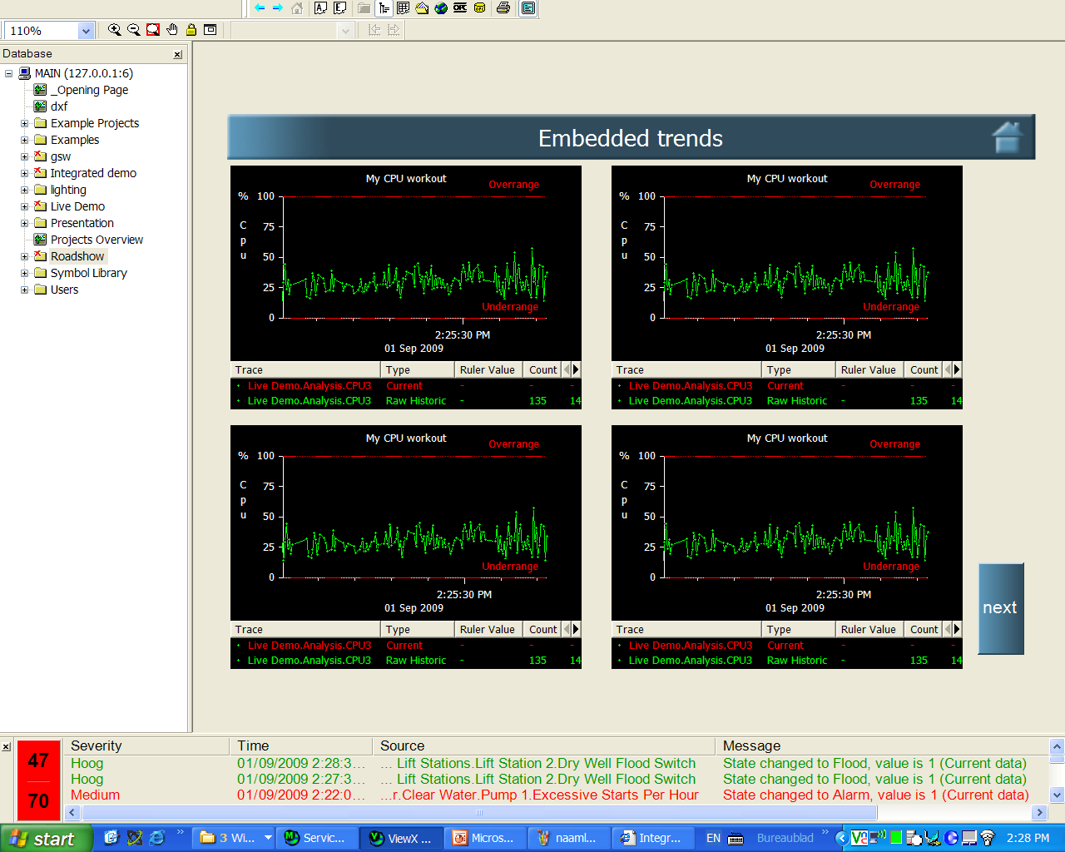
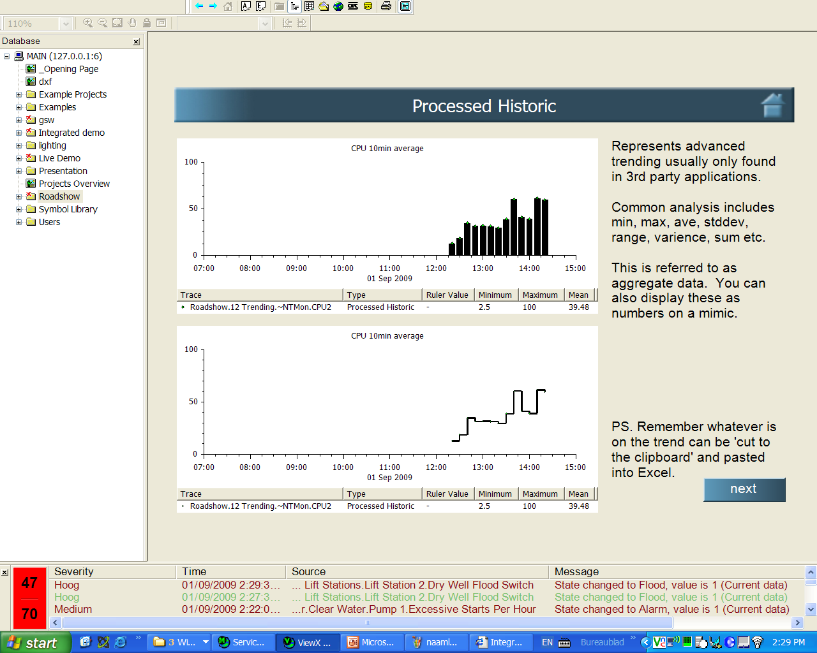
Встроенная система архивирования
Встроенная система полного архивирования данных
Стандартные средства SQL для доступа к базе данных
Механизм обработки трендов позволяет представить:
  Текущий тренд
  Исторический тренд
  Обработанный исторический тренд (AVG, MIN, MAX)
  XY Графики
Продолжительное архивирование сообщений

Slide 18

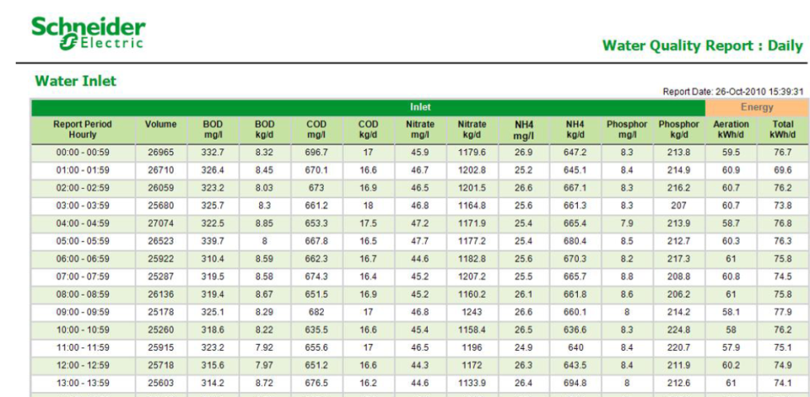
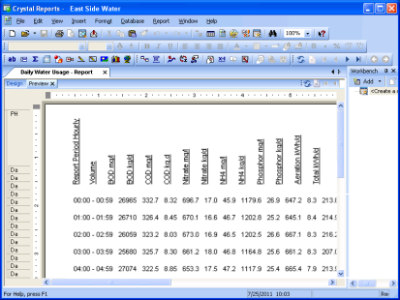
Формирование отчетов
Интегрированные в систему средства для формирования отчетов для улучшения процесса обработки запросов к БД и оптимизации процессов информационного обмена
Планировщик для создания и распространения отчетов с использованием предварительно созданных шаблонов
Открытые промышленные стандартные интерфейсы для интеграции с бизнес-системами

Slide 19
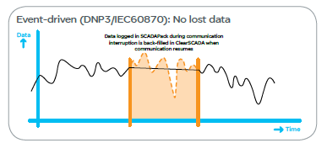
Встроенные функции телеметрии
Оптимизирована для управления территориально удаленными устройствами с событийными протоколами
Автоматическое заполнение БД корректными данными с временными отметками от полевых устройств
Управление многочисленными WAN подключениями
Событийно-управляемый (DNP3/IEC60870): без потерь данных

Slide 20




Управление алармами
Гибкая система алармов, содержащая до 1000 уровней приоритетов алармов
Наличие страниц подсказок по каждому виду аларма
Широкие возможности по фильтрации алармов для выделения активных и неактивных (архивных) алармов
Передача информации об алармах в виде email и/или текстовых SMS сообщений и ожидание ответа от пользователя в виде уведомления о получении сообщения и дальнейшего управления
Расширение алармов в соответствии с особенностями деятельности предприятия
Алармы могут быть ограничены основываясь на другом аларме в базе данных без описания логики, с использованием встроенного механизма представления логики.
email
Текстовое сообщение
Аларм
Настраиваемый временной интервал

Slide 21
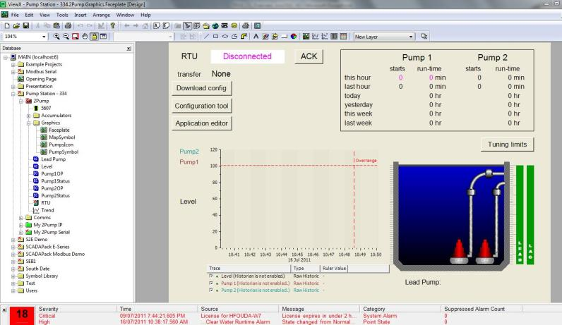
Интегрированная среда разработки
Интегрированная среда разработки используется как Операторами, так и Инженерами, без ограничений прав доступа
Поддержка работы нескольких программистов одновременно
‘exclusive control’ для предотвращения одновременного редактирования пользователями какого-либо объекта
Автоматический журнал
регистрации всех изменений
в конфигурации
Информация резервных
серверов автоматически
обновляется при каждом
изменении конфигурации

Slide 22
Использование шаблонов
Однотипные технологические объекты, устройства, подсистемы могут быть представлены в виде шаблонов. Создание шаблонов снижает время разработки проекта от 75 до 95%!

Slide 23



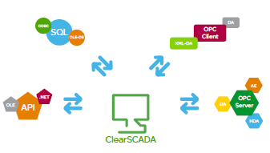









Готовность к бизнес интеграции
Открытая платформа обеспечивает лидирующую в отрасли возможность интеграции с внешними бизнес и IT системами с целью передачи эксплуатационных данных в адрес систем более высокого уровня для их дальнейшей обработки
  SQL интерфейс
  (ODBC, OLE-DB)
  SOAP/XML
  EcoStruxure
  Web Сервисы
  .NET API
  OPC DA/HDA/AE
Симуляция водо-
проводной сети
Water Network
Simulation
Billing
System
Биллинговая
система
Asset
Management
Управление
активами

Slide 24










Работа с оборудованием TRSS
Бесшовная интеграция
Сервер обработки данных
Местное функциони-рование
ViewX
Резервные серверы
ViewX
Отчеты по региону
WAN
Головные офисы
WWW
Master
Биллинг / Подсчет
Отчеты по ведению бизнеса
Удаленно управляемые процессы

Slide 25
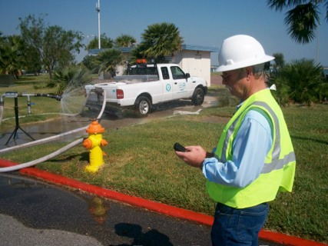
ClearSCADA Mobile
Мобильный клиент для SCADA Expert ClearSCADA
Работает на мобильных устройствах (телефоны и планшеты) на базе Android
ClearSCADA Mobile является модулем расширения по отношению к системе SCADA Expert ClearSCADA, который представляет собой мобильное устройство, обеспечивающее предоставление информации мониторинга (аварии, события, тренды) в режиме реального времени для работников выездных бригад, что позволяет им быстро найти решение проблемы и сделать свою работу более эффективной.

Slide 26


Улучшенное управление безопасностью
Многоуровневая система управления информационной безопасностью
  Основанная на типах данных “работник”, “группы” и “оборудование”
  Ведение регистрации всех изменений в конфигурации и действий эксплуатационного персонала
Поддержка протоколов безопасности
  DNP3 защищенная аутентификация
  Уникальные ключи безопасности для обеспечения целостности данных
Сервер обработки данных, размещенный позади ДМЗ
  Позволяет использовать данные SCADA за пределами зоны действия брандмауэров SCADA LAN
  Односторонняя связь с главным сервером (только чтение)
  Доступ к данным корпоративной системы SCADA без прямого подключения к SCADA LAN

Slide 27
И ГОРИЗОНТАЛИ ПРОМЫШЛЕННОЙ АВТОМАТИЗАЦИИ
ВЕРТИКАЛИ
Примеры внедрения системы на территории Российской Федерации

Slide 28
Области применения
Нефть и газ
Автоматизация устья скважины
Вычисление расхода газа
Управление механизированной добычей
Водоснабжение
и водоотведение
Широкий набор функций SCADA для насосных и компрессорных станций
Станции водоочистки
Энергетика, гидроэнергетика
Автоматизация подстанций
Автоматизация систем возобновляемой энергетики

Slide 29
Примеры внедрений ClearSCADA
Предприятие | Регион | Объект автоматизации
ЗАО «Каспийский трубопроводный консорциум – Россия» | Краснодарский край, г. Новороссийск | Система телемеханики и связи (СТМиС)
Ямбургское ГКМ (ООО «Газпром добыча Ямбург») | ЯНАО, Ямбург | АСУТП котельной
Новоуренгойское ГКМ (ООО «Газпром добыча Уренгой») | ХМАО, Новый Уренгой | Пункт управления системы телемеханики кустов газовых скважин
ОАО «Сахатранснефтегаз» | Якутия | Диспетчеризация ГРП и ГРС, АСУТП котельной
ОАО «Омская электрогенерирующая компания» | г. Омск | АСУТП вакуумной деаэрационной установки ЦВД-600
ГТ ТЭЦ-Энерго Энергомаш Екатеринбург | г. Екатеринбург | АСУТП энергостанции
ГТ ТЭЦ-Энерго Энергомаш Чехов | Московская обл., г. Чехов | АСУТП энергостанции
ГТ ТЭЦ-Энерго Энергомаш Волгодонск | Ростовская обл., г. Волгодонск | АСУТП энергостанции
МУП «Водоканал г. Хабаровска» | г. Хабаровск | АСУ ТП насосных станций
ООО «Сахалинский Водоканал» | г. Южно-Сахалинск | АСУ ТП 24-х насосных станций
МУП «Горводоканал» г. Пскова | г. Псков | АСУ ТП объектами горводоканала
ОАО «ВСМПО АВИСМА» | Свердловская обл., Верхняя Салда | АСУТП линии производства суперпластификатора С-3
ТОО «Каракудукмунай» «Лукойл Оверсиз» | Казахстан | Пункт управления системы телемеханики кустов нефтяных скважин
«Ачимовские залежи» УКПГ-22 (ООО «Газпром добыча Уренгой» | ХМАО, ЯНАО | Пункт управления системы телемеханики кустов нефтяных скважин
ООО «ПурНоваГаз» (ОАО «НОВАТЭК») | ЯНАО, Тарко-Сале | Пункт управления системы телемеханики кустов газовых скважин
ОАО «Магнитогорский металлургический комбинат» | Челябинская обл., г. Магнитогорск | Комплекс систем авторегулирования котлоагрегатов паровоздуходувной электростанции
ТПП «Покачевнефтегаз» (ООО «Лукойл – Западная Сибирь») | Тюменская обл., Покачи | АСУТП установки осушки газа

Slide 30
И ГОРИЗОНТАЛИ ПРОМЫШЛЕННОЙ АВТОМАТИЗАЦИИ
ВЕРТИКАЛИ
Выводы

Slide 31




Приобретая систему TRSS от
Schneider Electric® Вы получаете
Систему высочайшего КАЧЕСТВА и НАДЕЖНОСТИ
Повышение ЭФФЕКТИВНОСТИ РАБОТЫ предприятия
Полное СООТВЕТСТВИЕ нормативным ТРЕБОВАНИЯМ и СТАНДАРТАМ
МИНИМИЗАЦИЯ РИСКОВ вследствие повышения безопасности
5
УВЕРЕННОСТЬ в завтрашнем дне

Slide 32
Для получения дополнительной информации об этом и других продуктах посетите наш сайт:
www.trss.pro
а также
www.plcsystems.ru

Slide 33

ВОПРОСЫ ?

Slide 34

СПАСИБО ЗА ВНИМАНИЕ
Александр Иванович Егоров
Вед. менеджер
info@plcsystems.ru
www.plcsystems.ru
Тел.: (495) 925-77-98 , (499) 707-18-71
Факс: (495) 490-24-62

